Slide 1
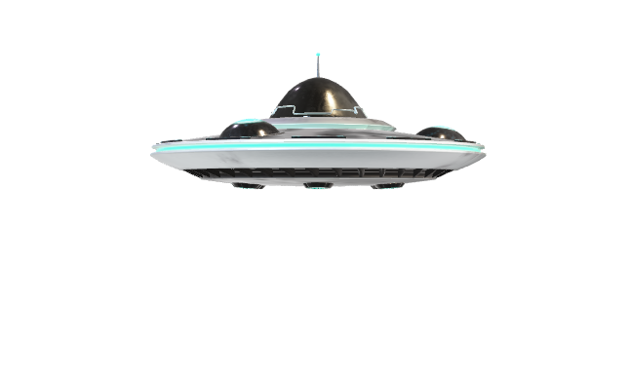
Trivia War
Interactive – Innovative – Insightful – Invigorating

Slide 2
Mind Storm
1000>
Hər şey ilk 5 sualdan başlayır
Sual1: 500 Sual2: 400 Sual3: 200 Sual4: 100 Sual5: 300

Slide 3
War Time
Attack
Attack
Cavab Dogrudur?
Cavab Dogrudur?
Bəli
Xeyr
Bəli
Xeyr
Rəqibin xalı 300 azalır
Oyunçunun xalı 300 azalır
Oyunçunun xalı 300 artır
Xallar sabit qalır və sıra növbəti tərəfə keçir

Slide 4
Online satış platformalarında interaktiv alış-veriş imkanı yaradan və müştəri sadiqliyini gücləndirən bilik konteksti ilə qarşınızdayıq

